Slide 1
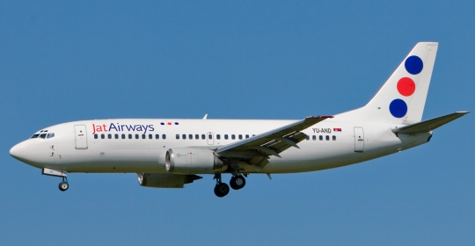
Prezentacija o AVIONIMA

Slide 2
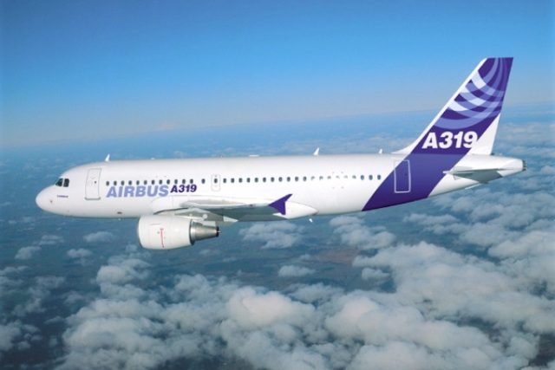
Poatoje razlicite vrste aviona I njihovih kompanija,naprimer:Boeing,Airbus i mnoge druge.Kod nas se vidjaju Boeing 737,Airbus a319 i Airbus a320.

Slide 3
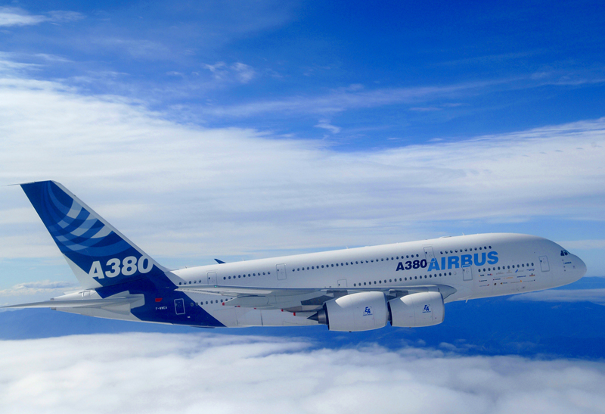
Postoje i vece vrste aviona koji imaju naprednu tehnologiju za dug let naprimer od Srbije do Kine,a to su Airbus a380 koji nazalost ne moze da sleti na aerodrom Nikola Tesla u Beogradu a ni na aerodrom u Nisu.

Slide 4
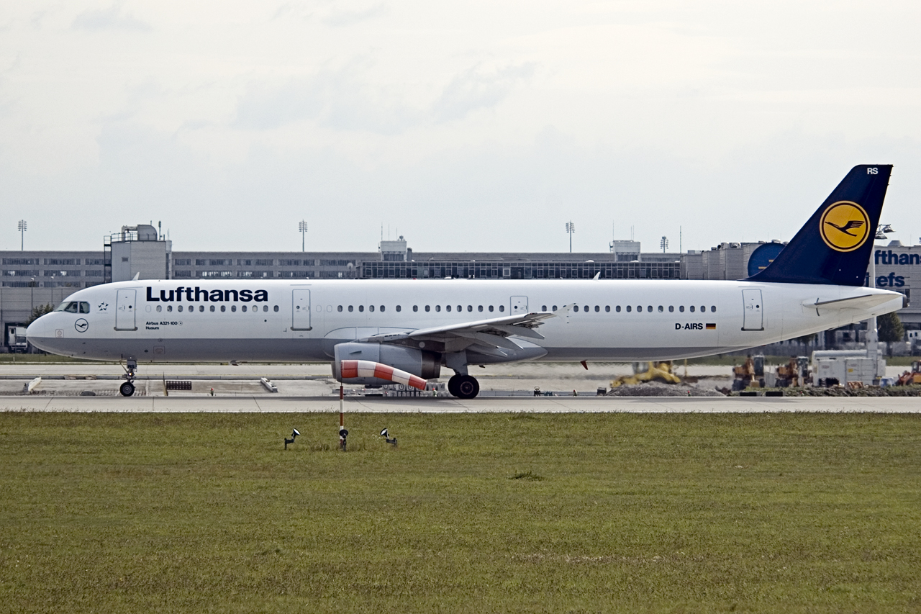
Postoje i avioni koje pravi kompanija Lufthansa koja ima dugacke avione Airbus a321.

Slide 5
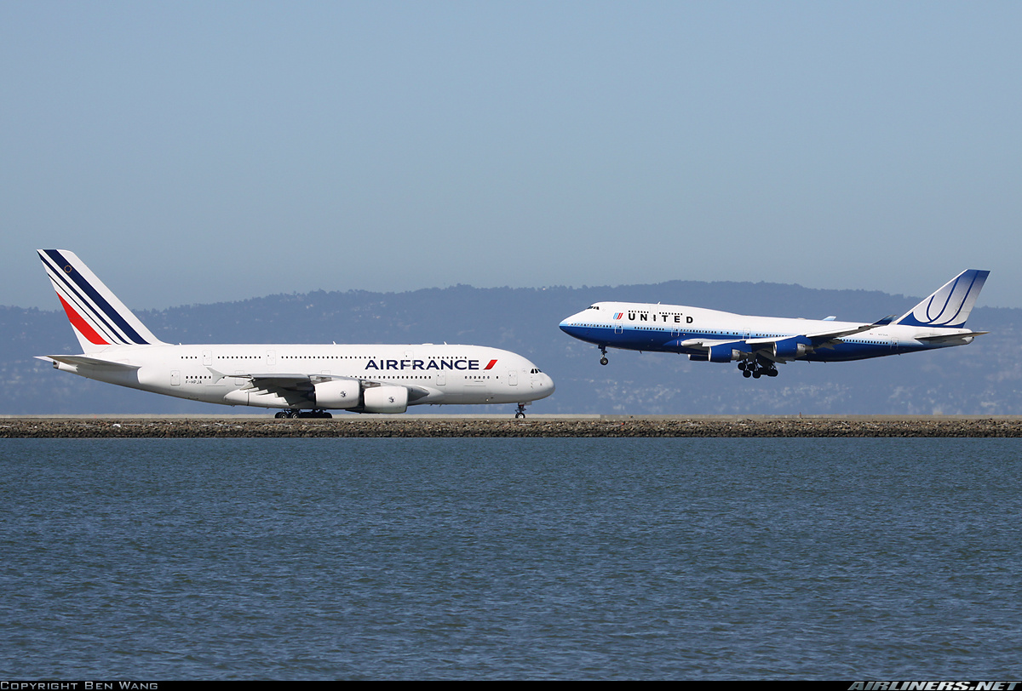
Po velicini aviona prvi putnicki avion je Airbus a380 a drugi Boeing 747.To su dva najveca putnicka aviona.

Slide 6
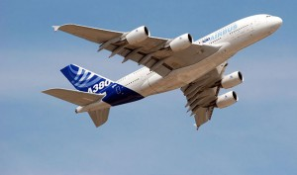
KRAJ!!!
Luka Cubrilo 3/6

